Slide 1
МАОУ «СОШ № 92», г. Тюмень
Лит. Чтение урок 69 1 «Л»
Федосова А.Н.

Slide 2
Дуб -это род листопадных или вечнозелёных деревьев семейства буковых. Плод его- это жёлудь, частично заключённый в чашеобразную деревянистую плюску. Дуб растёт медленно, сначала (до 80 лет) — сильнее в высоту, позднее — в толщину. Наблюдая за дубом, лесоводы давно узнали, что, например, в первые годы он растет очень медленно, осторожно, как бы чего-то опасаясь. В это время дуб, готовясь к многовековой жизни, строит себе надежный "фундамент", пуская глубоко в землю толстые корни. Только с 8-10-летнего возраста начинается формирование надземной части - ствола и ветвей. С этих пор дуб ежегодно вырастает на полметра, а то и больше, по диаметру же ствол утолщается всего лишь на несколько миллиметров.

Slide 3
Дуб - мощное крепкое дерево, издавна считавшийся самым крепким и могучим деревом и отождествлялся с силой, мудростью и здоровьем. Самым старым дубом в Европе считается дуб, растущий в небольшой деревне Стелмуже в Литве. Возраст дерева 1500 лет, высота - 23 метра, на уровне человеческой груди его диаметр достигает 4 метров. Дуб по-прежнему зелен.

Slide 4
Древние славяне вырезали статуи Перуна — бога грома и молний — непременно из дуба (его так и называли Перуново дерево). А перед вырезанным идолом жгли огонь , добытый трением дубовых палочек. Этот огонь ежегодно возобновлялся в Иванову ночь. Согласно древнему славянскому мифу, еще до сотворения мира, когда не было ни Земли, ни Неба, в синем море находился огромный дуб, на котором сидели два голубя. Они спустились на дно моря и достали песок, камни и звезды. Из них и были созданы Земля и Небо. На Руси дуб выступал в роли охранителя: из дубов создавали засеки – раскинутые на сотни верст цепи поваленных деревьев. Засеки становились труднопреодолимой преградой на пути движения монгольской конницы, а спустя столетия – танковых немецких дивизий.

Slide 5
Военные используют изображения дубового венка или дубовой ветви как символ воинской силы и доблести. Эти элементы присутствуют в военной униформе, на орденах, медалях и знаках отличия целого ряда европейских армий.

Slide 6
Изображения дуба можно увидеть на гербах городов. В 1882 году дубовая ветвь была включена в Большой государственный герб России. Как символ могущества и благородства, изображение дуба, входило в гербы многих российских дворян.

Slide 7
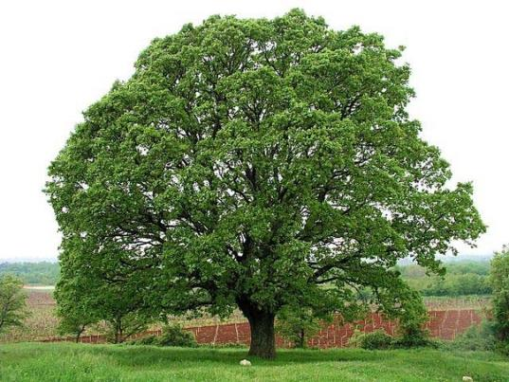
Дуб - символ мужского начала (в то время как берёза - женского). Могучий, крепкий, выносливый - всё это качества настоящего воина, храброго и сильного мужчины.

